Slide 1

ỦY BAN NHÂN DÂN QUẬN LONG BIÊN
TRƯỜNG MẦM NGỌC THỤY
Phát triển ngôn ngữ
Làm quen chữ cái o - ô - ơ
Lứa tuổi: Mẫu giáo lớn 5-6 tuổi

Slide 2




Slide 3
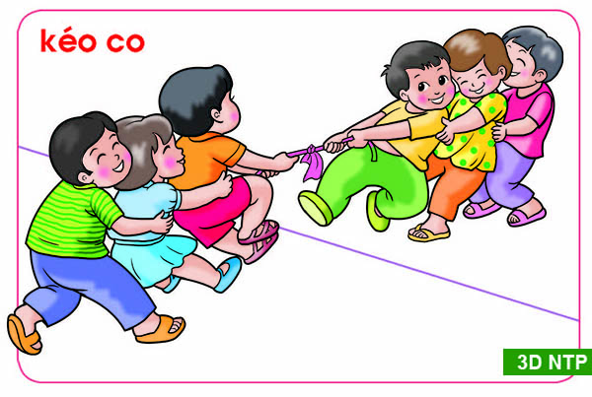
kéo co

Slide 4
k
é
o
o
c
o
o

Slide 5
o
o

Slide 6
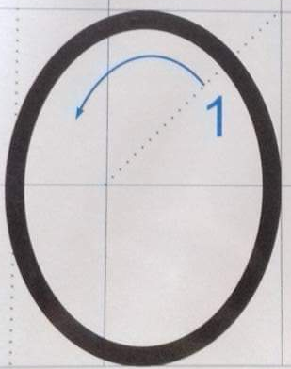
O
o

Slide 7

cái ô

Slide 8
c
á
i
ô
ô

Slide 9
ô
ô

Slide 10
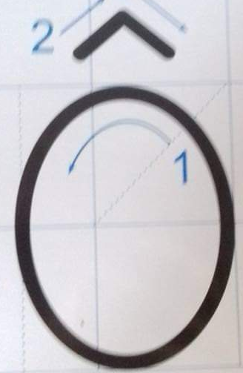
Ô
ô

Slide 11
So sánh
o
o
ô
o

Slide 12

lá cờ

Slide 13
l
á
c
ờ
ơ

Slide 14
ơ
ơ

Slide 15
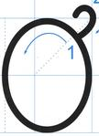
Ơ
ơ

Slide 16
so sánh
o
o
o
Ơ

Slide 17
o
ô
ơ

Slide 18

Trò chơi: Nhanh tay

Slide 19

Trò chơi: Bức tranh kì diệu

